Slide 1
SOCKETS VS WEBSOCKETS VS SERVER-SENT EVENTS
Victor Manuel Albornoz Panti

Slide 2
Contenido
01
03
02
04
¿Que es un Socket?
¿Que tan diferentes son?
¿Que es un Websocket?
¿Cuando debo usarlos?

Slide 3
01
¿Que es un Socket?

Slide 4

¿Que es un Socket?
Un socket es un enlace entre dos aplicaciones que se pueden comunicar entre si. Es decir, un servidor y un cliente

Slide 5
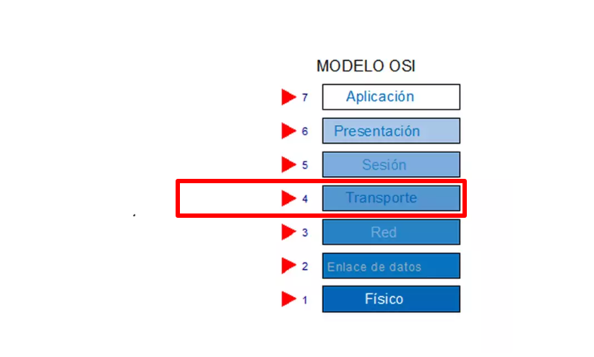
¿En donde estamos?

Slide 6
CONCEPTOS
Cliente
Servidor
Host
Puerto
Solicita información a un servidor. Espera una repuesta.
Dará la información solicitada por el un cliente
Dirección donde se apunta al servidor
Puerto de comunicación entre ambos proyectos

Slide 7
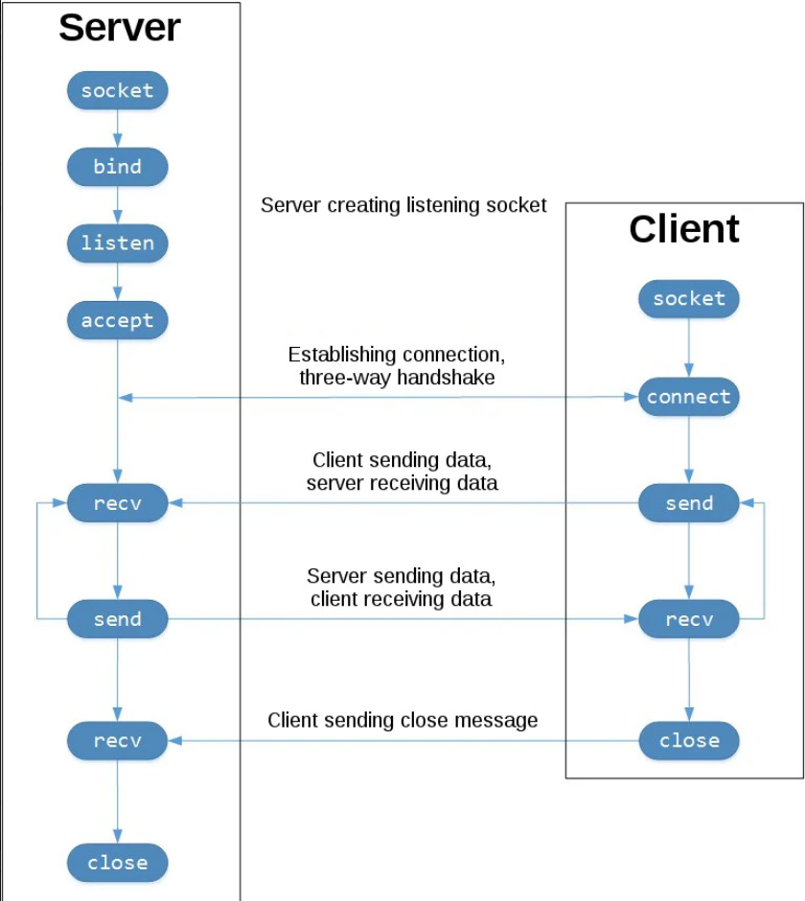
FLUJO DE UN SOCKET

Slide 8
FLUJO DE UN SOCKET

Slide 9
Hora
De
Pruebas

Slide 10
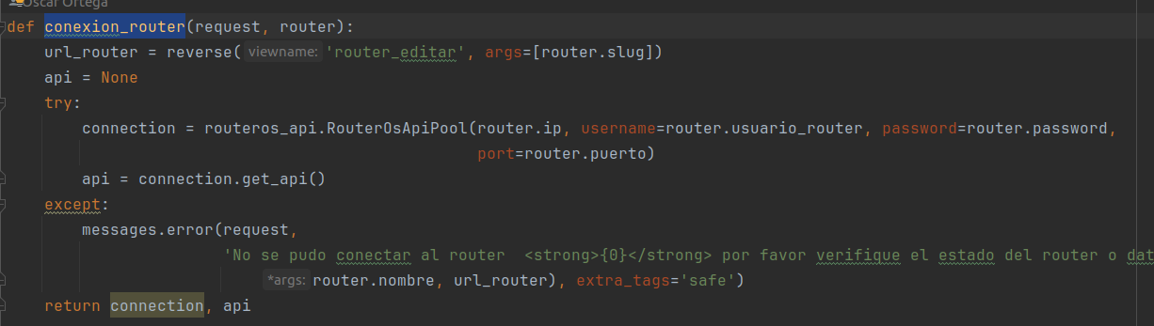
RouterosApi
Routeros Api utiliza la librería socket para establecer una conexión de red con el dispositivo MikroTik RouterOS y gestionar la comunicación a través del protocolo API de MikroTik.

Slide 11
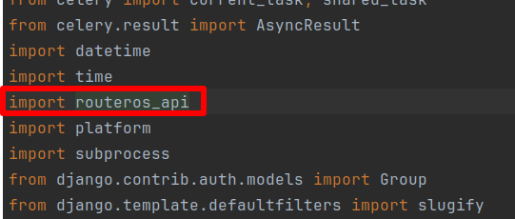
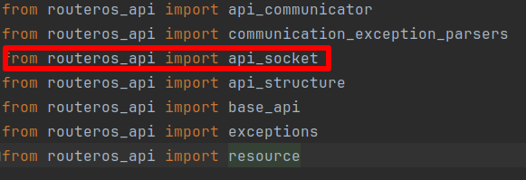
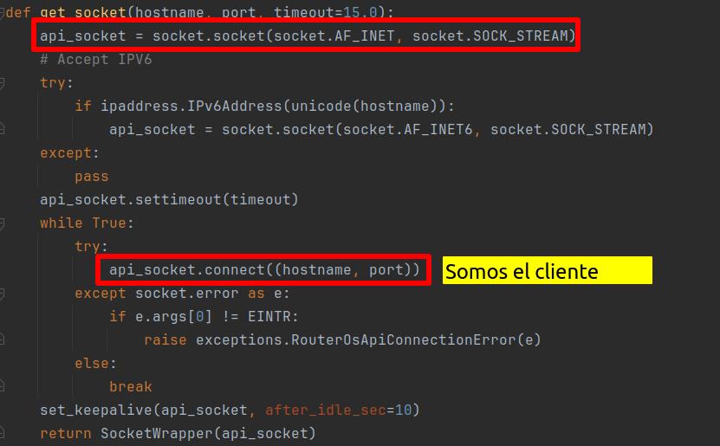
RouterosApi

Slide 12
02
¿Que es un WebSocket?

Slide 13

¿Que es un WebSocket?
Es un protocolo de comunicacion bidireccional en tiempo real que permite la transferencia de datos entre un servidor y un cliente.

Slide 14

CONCEPTOS
Cliente
Servidor
Url WebSocket
Puerto
Se conecta al servidor Websocket. A menudo mediante un script.
Escucha las conexiones de los clientes.
Similar a una url HTTP, especifica la ubicación del sevidor WebSocket.
Puerto de comunicación.

Slide 15


CONCEPTOS
Protocolo
Mensaje
Protocolo ligero sobre TCP, por lo general son WS o WSS
La comunicación se basa en mensajes. (JSON, texto plano, etc)

Slide 16
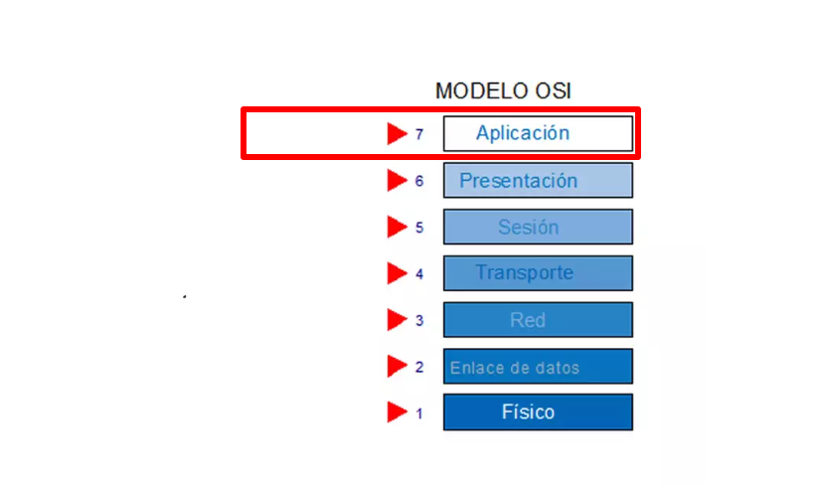
¿En donde estamos?

Slide 17
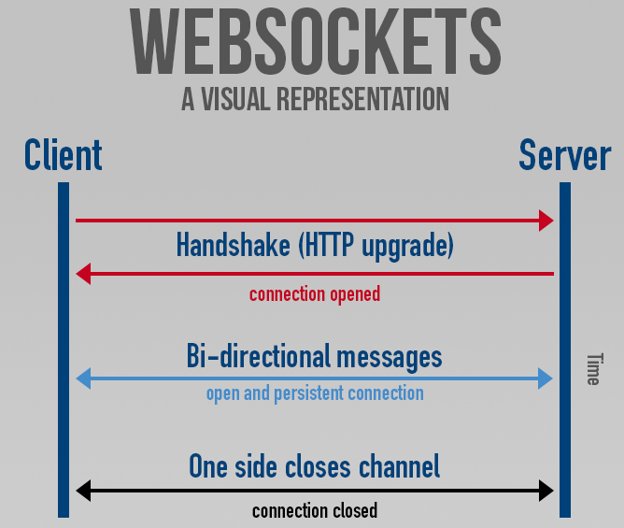
FLUJO DE UN WEBSOCKET

Slide 18
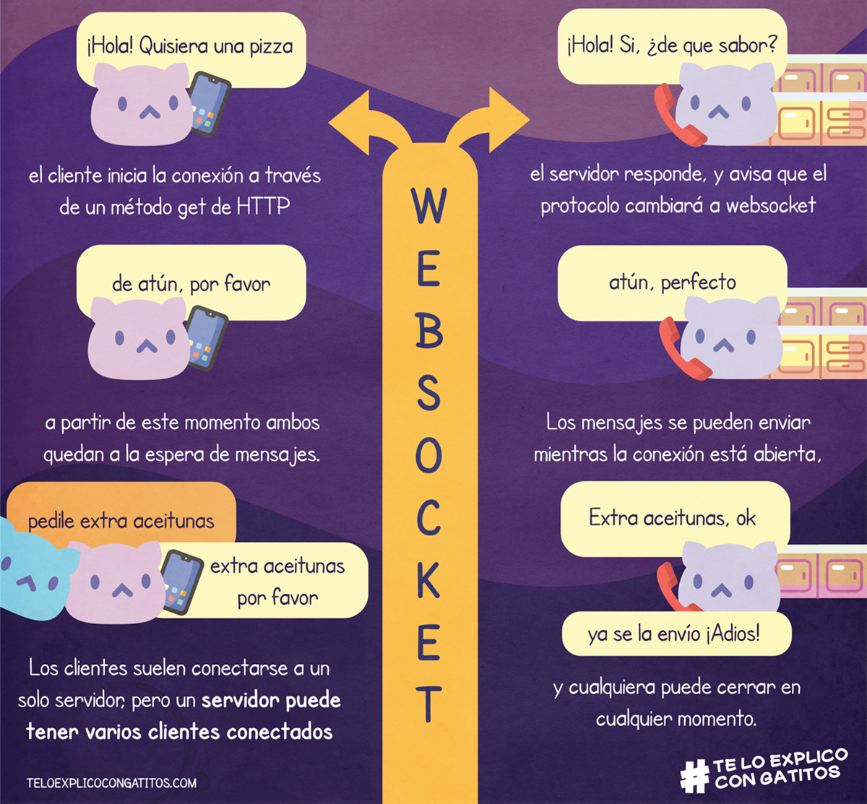
FLUJO DE UN WEBSOCKET

Slide 19
Hora
De
Pruebas

Slide 20
Diferencias
¿Que tan diferentes son los sockets y los WebSockets?

Slide 21

SOCKET
Un Punto
Bajo nivel
Alto nivel
WEBSOCKET
Protocolo
Punto final de una conexion de red biderenccional entre dos sistemas
Protocolo de comunicación bidireccional en tiempo real
Son una api de nivel inferior y bajo nivel para cominucacion en redes
Protocolo de comunicación de alto nivel, Simplifican en gran medida la comunicación en tiempo real.

Slide 22
SOCKET
Manual
API
HTTP
WEBSOCKET
Simple
Requieren manejo manual y detallado para la comunicacion
Permite enviar mensajes sin preocuparse por detalles de conexiónes
Una interfaz orientada a las API's
Se inicia a travez de una solicitud HTTP

Slide 23

SOCKET
Multipasos
Latencia
Latencia
WEBSOCKET
Eficiente
Debe definirse cada acción al recibir una respuesta
Permite enviar mensajes sin preocuparse por detalles de conexiónes
Al ser algo mas detallado y manual la latencia puede ser alta
Se tiene una menor latencia

Slide 24
SOCKET
Conexion
Cliente
Cliente
WEBSOCKET
Conexion
Si no recibo datos, seguire esperando.
La conexión siempre estara abierta mientras este el cliente y el servidor
Solo puede responder a un cliente
Puedo responder a mas de un cliente

Slide 25
Cuando debo usarlo?
Socket
Comunicación en tiempo real que no requiere interacción en tiempo real
Aplicaciones que no se ejecutan en web, como aplicaciones de consola o escritorio
Comunicación entre aplicaciones independientes que no estan realacionadas
Transferencia de archivos de punto a punto

Slide 26
Cuando debo usarlo?
WebSocket
Aplicaciones web que requieren actualizaciones en tiempo real. (Chats, paneles de control, etc.)
Comunicación eficiente y bidireccional entre el servidor y el cliente sin necesidad de recargar la página.
Aplicaciones que necesiten notificar a los usuarios sobre eventos en tiempo real.
Aplicaciones de colaboración en tiempo real.

Slide 27
05
¿Que es Server Sent Events?

Slide 28
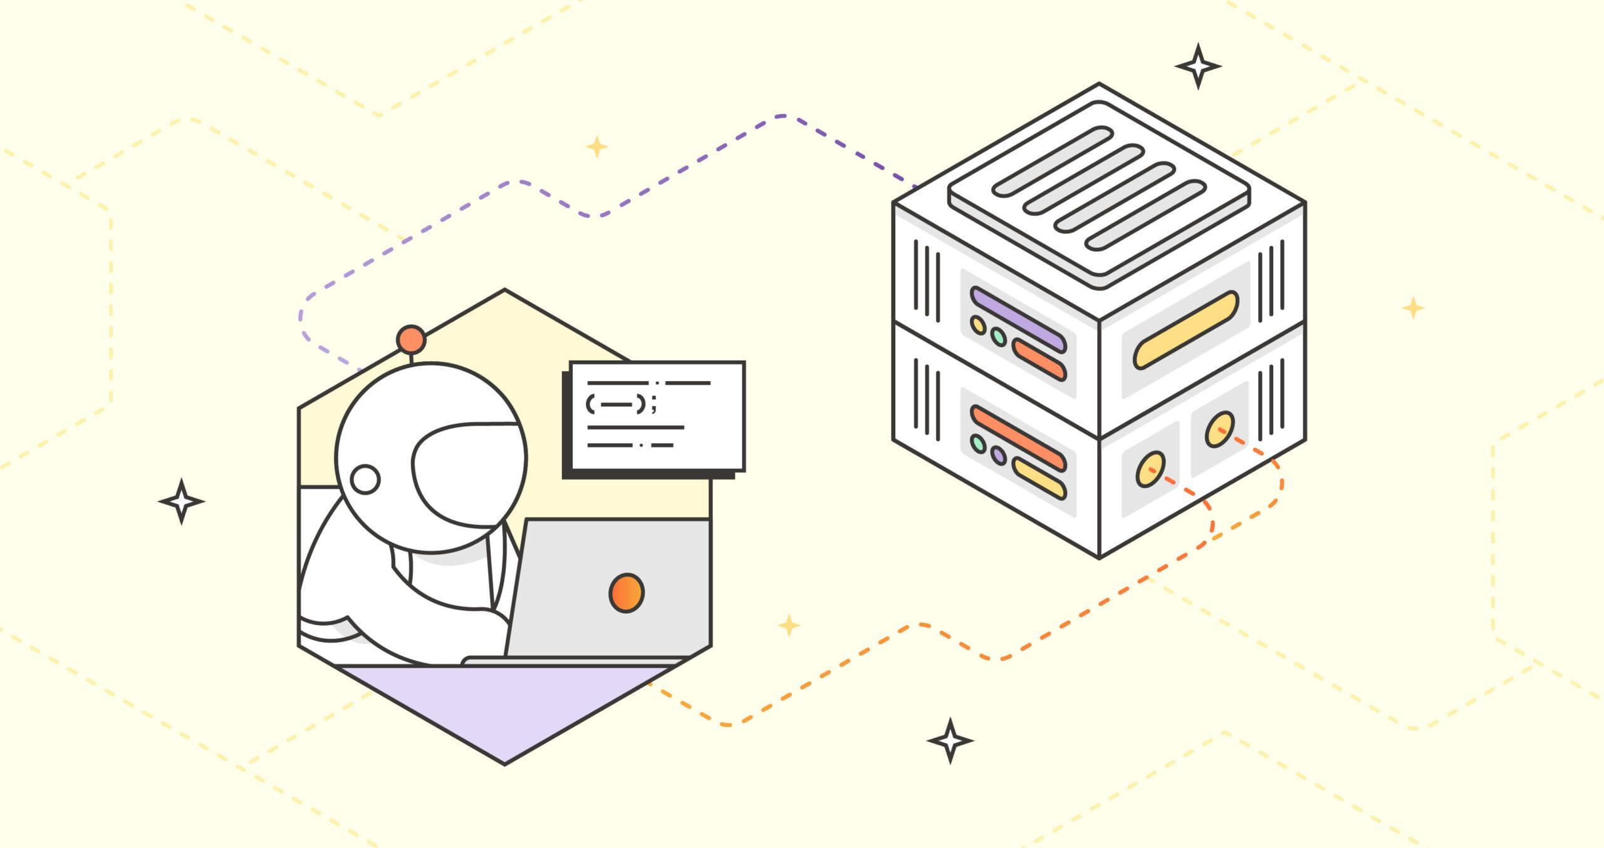
Server-Sent Events
Es una tecnologia web que permite a un servidor enviar actualizaciones en tiempo real a los clientes a través de una conexión HTTP unidireccional.

Slide 29


Caracteristicas
Unidirecional
Formato
Conexiones
Eventos
Comunicación solo de servidor a cliente.
Los eventos enviados por el servidor en formato de texto (JSON).
Maneja automáticamente la reconexión en caso de desconexiones temporales.
El servidor envia eventos de diferentes tipos.

Slide 30
¿En donde estamos?

Slide 31
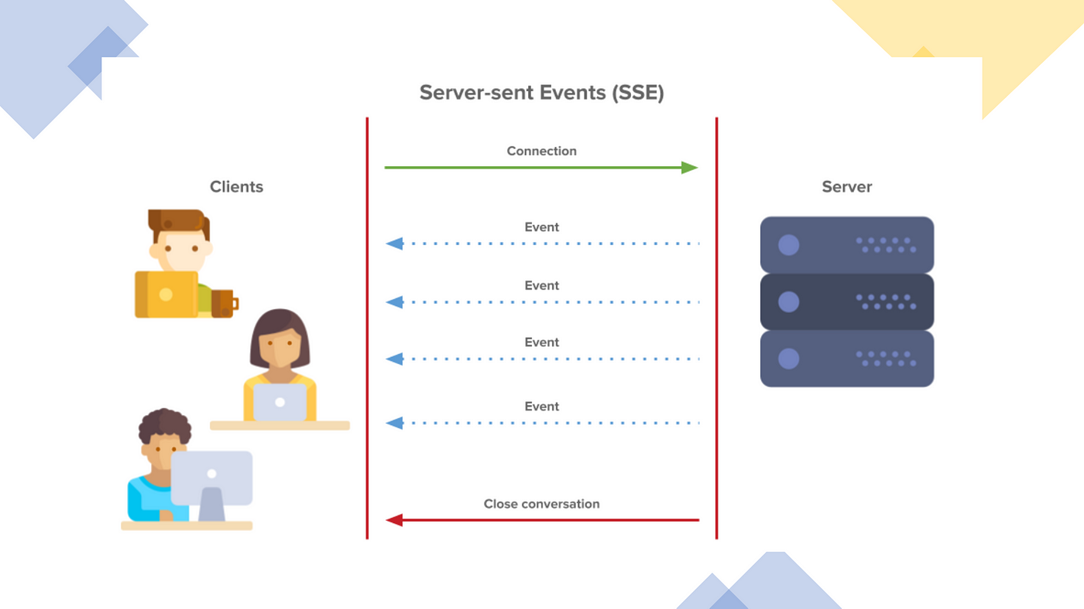
FLUJO DE SERVER-SENT EVENTS

Slide 32
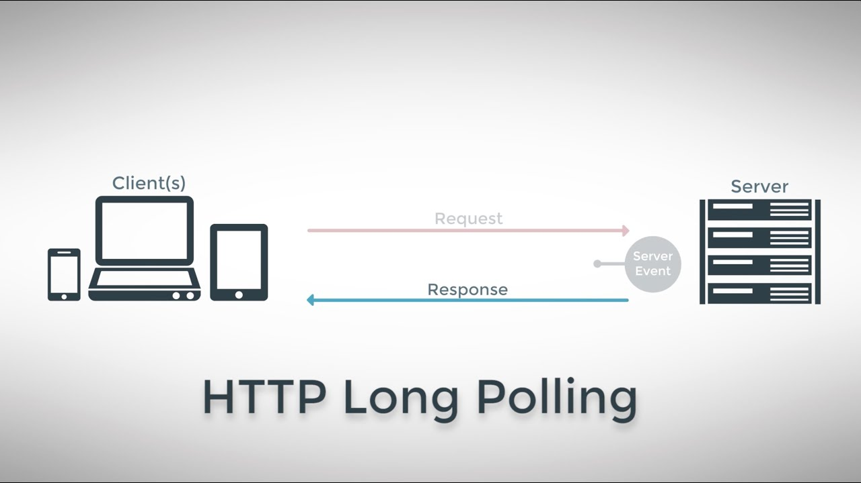
Que es Long Polling?
Es una técnica en la que un cliente realiza una solicitud al servidor, y la conexion permanece abierta hasta que hay nueva información disponible o hasta que expire un periodo de tiempo.

Slide 33
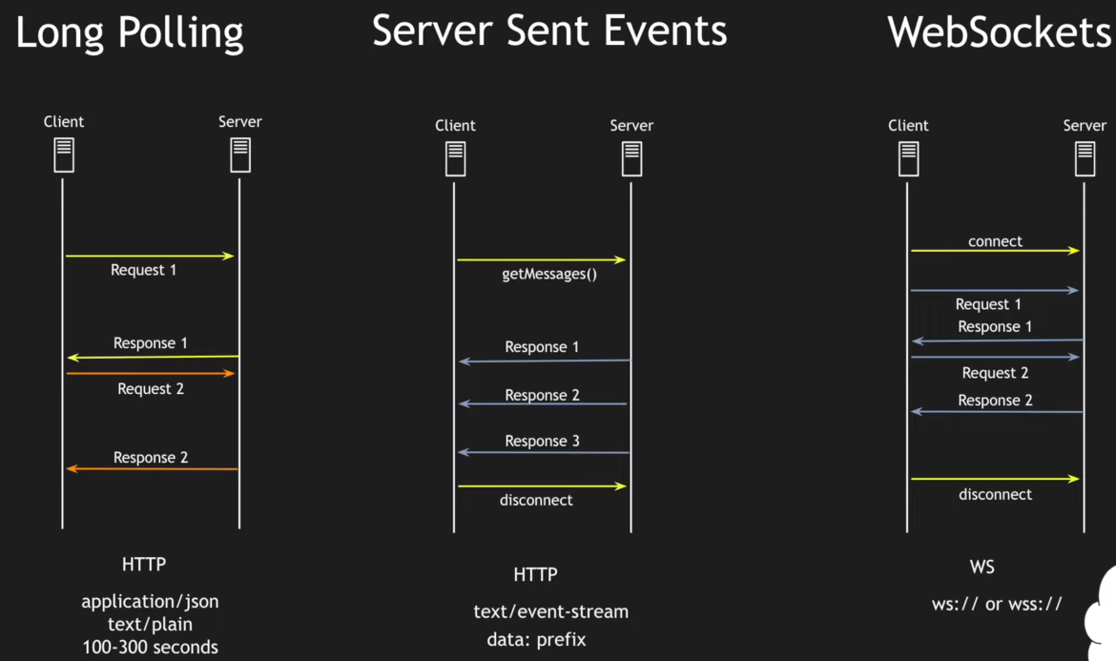
COMPARACIÓN DE FLUJOS

Slide 34
Pros Diferencias
Long Polling:
HTTP
Facil de implementar
Server-Sent Events:
HTTP
Facil de implementar
Ligero
WebSockets:
Asincronia bidireccional
Transmisión de datos binarios
Ligero

Slide 35
Contras Diferencias
Long Polling:
La latencia aumenta
Creación de conexiones cada vez más costosas
Realizar pedidos no es confiable
Server-Sent Events:
Unidireccional
No hay soporte para transmision de datos binarios
Conexiones abiertas maximas limitadas
WebSockets:
Sin recuperación autmatica en caso de fallo.
Soporte para protocolo en navegadores mas antiguos.

Slide 36
Hora
De
Pruebas

Slide 37
Gracias!
Victor Manuel Albornoz Panti

